Slide 1
Couche transport

Slide 2
Rôle de la couche transport
Introduction
Responsable du bon acheminement des messages complets au destinataire.
Récupère les messages de la couche session, les découpe s'il le faut en unités plus petites et les passe à la couche réseau, tout en s'assurant que les morceaux arrivent correctement de l'autre côté.
Effectue aussi le ré-assemblage du message à la réception des morceaux. Responsable du type de service à fournir: service en mode connecté ou non, avec ou sans garantie d'ordre de délivrance, diffusion du message à plusieurs destinataires à la fois
Responsable de l'établissement et du relâchement des connexions sur le réseau.
Effectue un contrôle de flux.
PDU: segment
⇒ C'est l'une des couches les plus importantes, car c'est elle qui fournit le service de base à l'utilisateur, et qui gère l'ensemble du processus de
connexion.

Slide 3
Protocoles utilisés pour la couche transport
Introduction
TCP : pour les communications nécessitant une fiabilité des données.
UDP : pour les communications nécessitant le débit, sans se soucier de la fiabilité
Pour rappel:
la couche liaison de données: communication sur réseau local
la couche Réseau : communication entre réseaux, entre machines distantes.
la couche Transport : communication entre applications distantes

Slide 4
Le protocole TCP
TCP: Transmission control protocol
Le TCP est orienté "connexion".
Lorsqu'une machine A envoie des données vers une machine B, la machine B est prévenue de l'arrivée des données, et témoigne de la bonne réception de ces données par un accusé de réception.
Si les données reçues sont corrompues après un contrôle d'erreur ou si l'accusé de réception n'est pas reçu, le protocole TCP permet à l'émetteur de renvoyer les segments en question.

Slide 5
Éléments du TCP
TCP: Transmission control protocol
TCP permet de remettre en ordre les segments en provenance du protocole IP.
TCP permet de vérifier le flot de données afin d'éviter une saturation du réseau.
TCP permet de formater les données en segments de longueur variable afin de les "remettre" au protocole IP
TCP permet de multiplexer les données, c'est-à-dire de faire circuler simultanément des informations provenant de sources (applications par exemple) distinctes sur une même ligne
TCP permet enfin l'initialisation et la fin d'une communication

Slide 6
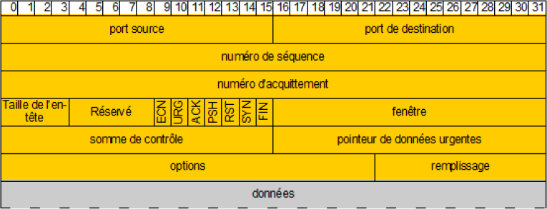
TCP: Transmission control protocol
Segment TCP

Slide 7
Les ports
TCP: Transmission control protocol
Port Source (16 bits): Port relatif à l'application en cours sur la machine source
Port Destination (16 bits): Port relatif à l'application en cours sur la machine de destination
3 catégories de numéros de ports:
ports bien connus: de 0 à 1023, assignés par l'IANA (Internet Assigned Numbers Authority), qui correspondent à des protocoles largement utilisés: FTP (21), SSH (22), HTTP (80)
ports enregistrés: de 1024 à 49151, déterminent des services enregistrés par l'IANA ou des applications connues mais non enregistrés dans l'IANA: OpenVPN (1194), IPSec (1293)
ports dynamiques (privés): 49152 à 65535, utilisés par des usages particuliers

Slide 8
La fiabilité du protocole TCP:
TCP: Transmission control protocol
Numéro de séquence et numéro d'acquittement
Assigné à un segment lors de son émission
Lorsque le protocole TCP est utilisé, à la réception d'un segment, la machine destinataire envoie un accusé de réception:
segment avec drapeaux ACK activé (= 1)
avec un numéro d'acquittement= le numéro du prochain segment que le destinataire s’attend à recevoir.
un numéro de séquence = numéro d'acquittement du segment reçu
en l'absence de réception de cet "accusé de réception" durant un certain temps, le segment est retransmis
en cas de réception de deux segments identiques (même numéro de
séquence), la machine réceptrice ne considérera que le dernier segment reçu
Remarque: Le protocole UDP n'envoie pas d'accusé de réception

Slide 9
Autres drapeau TCP
TCP: Transmission control protocol
Taille de l’entête (HLEN) sur 4bits : indique la taille de l’entête en groupe de 4 octets. C’est-à-dire, si l’entête est de 20 octets (longueur minimale de l’entête TCP) alors ce champ aura comme valeur 5 (car 4 x 5 = 20) et si l’entête est de 60 octets (longueur maximale de l’entête TCP), alors ce champ aura comme valeur 15 (car 4 x 15 = 60). Donc on peut dire que cette valeur est comprise entre 5 et 15.
Reserved sur 6 bits : réservés pour une utilisation future.

Slide 10
Autres drapeau TCP
TCP: Transmission control protocol
Champ de contrôle (flags) sur 6 bits : ce sont des flags pour l’établissement et la terminaison de connexion, le contrôle de flux… Ils sont au nombre de 6, chacun codé sur 1bit :
ECN : signale la présence de congestion
SYN : ce flag activé permet de synchroniser les numéros de séquence et initier une connexion;
FIN : ce flag activé permet de mettre fin à une connexion ;
ACK : ce flag activé permet d’acquitter une transmission
RST : ce flag activé permet la rupture anormale de la connexion (reset)
PSH : ce flag activé permet de dire au récepteur de délivrer les données sans attendre le remplissage des tampons ;
URG : ce flag activé permet d’indiquer l’urgence d’un segment et que le champ Urgent Pointer est valide ;

Slide 11
Protocole TCP: Établissement de connexion
TCP: Transmission control protocol
Etablir une connexion ce fait par la "synchronisation" des numéros de séquence
Se fait par une procédure "poignée de main en 3 étapes" :
la première machine envoie une demande de connexion (drapeau SYN à 1)
la deuxième machine envoie un acquittement (Drapeau ACK à 1) et demande à son tour l'établissement d'une connexion dans l'autre sens (drapeau SYN à 1)
la première machine envoie un acquittement (ACK à 1) pour accepter la connexion dans l'autre sens

Slide 12
Protocole TCP: Établissement de connexion
client
serveur
1
Le client envoie une séquence de synchronisation avec un drapeau SYN activé
SYN:X
Le serveur répond. Il renvoie :
un n°d'acquittement égal au numéro de séquence recu +1
un n° de séquence Y
les drapeaux SYN et ACK sont activés
2
ACK:X+1,SYN:Y
3
Le client acquitte. Il renvoie
un n° d'acquittement égal au n° de seq. du serveur +1
un n° de seq egal au n° d'acquittement du serveur
ACK:Y+1

Slide 13
Fermeture de connexion
TCP: Transmission control protocol
1ère solution:
Fermeture brutale, quand on veut fermer la connexion d’un côté, on ne se soucie pas de l’état de l’autre.
2ème solution:
Il faut éviter que la rupture de la connexion provoque des pertes de messages.Pour cela, il faut essayer que les deux entités de transport aient la même vision de la connexion
Solution: la connexion est gérée comme deux demi-connexions unidirectionnelles
On peut fermer en émission, et continuer à recevoir, si l’autre n’a pas fini d’émettre.

Slide 14
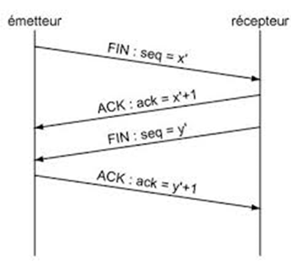
Fermeture de connexion
TCP: Transmission control protocol

Slide 15
Autres drapeau TCP
TCP: Transmission control protocol
Taille de la fenêtre (Window Size) sur 16 bits : fenêtre dynamique pour déterminer le nombre d'octets sans accusé de réception (x) qu'un système peut envoyer à un autre. Deux critères déterminent la valeur de x :
La taille de la mémoire tampon d'envoi sur le système expéditeur
La taille et l'espace disponible de la mémoire tampon de réception sur le système destinataire
La somme de contrôle (Checksum) sur 16 bits : ce champ est utilisé pour le contrôle d’erreurs. Il est obligatoire pour TCP.
.

Slide 16
Autres drapeau TCP
TCP: Transmission control protocol
Urgent Pointer sur 16 bits : il est conjointement utilisé avec le flag URG pour le transfert de données prioritaires. Il est valide seulement si le flag URG est activé. Ce champ contient le numéro de séquence du dernier octet urgent.
Options and Padding (avec une taille variable) : les options sont constituées du type d’option (1 bit), de la taille des options (1 bit) et des données optionnelles (taille variable). Le Padding (taille variable) consiste, si le champ Options n’est pas un multiple de 32 bits, à ajouter assez de zéros (0) pour le compléter afin d’avoir un multiple de 32 bits.

Slide 17
Le protocole UDP
UDP :: mode non connecté
Mode rapide car moins de données échangées
Au détriment de la fiabilité
Pas de connexion initiale
En gros : on envoie des données et on espère qu'elles arriveront

Slide 18

Structure de l'entête UDP

Slide 19
Définition des différents champs UDP
Port source
Le champ Port source est codé sur 16 bits et correspond au port relatif à l'application en cours sur la machine source.
Port destination
Le champ Port destination est codé sur 16 bits et il correspond au port relatif à l'application en cours sur la machine de destination.
Longueur
Le champ Longueur est codé sur 16 bits et il représente la taille de l'entête et des données.
Checksum
Le champ Checksum est codé sur 16 bits et représente la validité du datagramme de la couche 4 UDP.

Slide 20
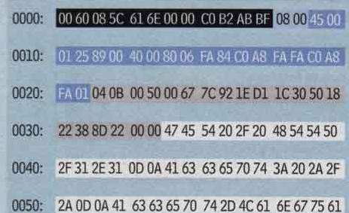
Exercices:Analyser les trames suivantes

Slide 21
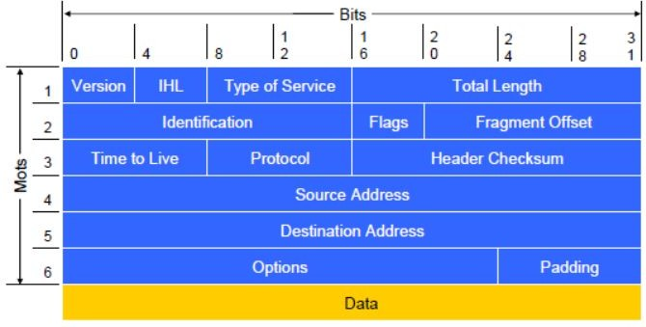
Exercices:Analyser les trames suivantes

Slide 22

Exercices:Analyser les trames suivantes

Slide 23
Le protocole IP
Le sous adressage classful
Le sous adressage
Le sous-adressage est une extension du plan d'adressage initial qui permet de mieux gérer les adresses.
En effet, l'utilisation des classes génère souvent un gaspillage de la partie hôte.
On distingue deux types de sous adressage:
avec la notion de classes (classful)
sans inclure la notion de classes (class less) qui est le CIDR

Slide 24
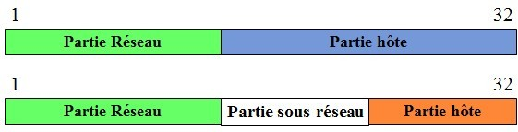
Le protocole IP
Le sous adressage classful
Le sous adressage
Le principe du sous adressage classful est qu'une adresse de réseau d'une classe A, B ou C peut être découpée en plusieurs sous-réseaux.
Une adresse IP comporte désormais 3 parties :
L'adresse réseau d'origine.
L'adresse de sous-réseau composée des bits empruntés.
L'adresse hôte composée des bits restants après l'emprunt des bits servant à créer les sous réseaux.
La longueur de l'identifiant sous-réseau et de l'identifiant de la machine doit toujours être égale à la longueur de la partie hôte dans l'adressage classique (sans le sous réseau).

Slide 25
Le protocole IP
Le sous adressage classful
Le sous adressage
En considérant n le nombre de bits utilisé pour le sous réseau, le nombre de sous-réseaux possible est déterminé par :
S = 2^{n} − 2
En considérant p le nombre de bits restant pour le host id, le nombre d'hôtes possibles est déterminé par:
H = 2^{p} − 2
car ni l'adresse de broadcast (bits de la partie machine à 1) ni l'adresse de réseau (bits de la partie machine à 0) ne sont utilisables par une
machine

Slide 26
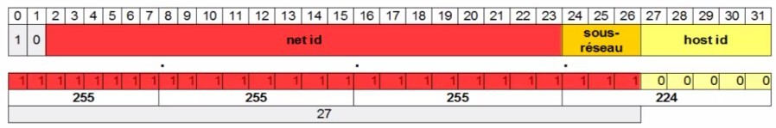
Le protocole IP
Le sous adressage classful
Exemple de sous réseau classful
Un administrateur souhaite diviser le réseau 192.52.61.0 en 4 sous-réseaux
réseau de classe C ⇒ 8 bits disponibles pour la partie machine Le nombre de sous réseaux est calculé par 2^{n} − 2.
Si on utilise 2 bits pour la partie sous réseau ⇒ 2² − 2 = 2 n'est pas suffisant
On utilise alors 3 bits qui pourront donner 2³ − 2 = 6 sous réseaux, dont uniquement 4 seront exploités par l'administrateur
Le masque obtenu est alors /27 ou 255.255.255.224
Il reste alors 5 bits pour la partie machine ⇒ chaque sous-réseau pourra contenir au maximum 2⁵ − 2 = 30 machines

Slide 27
Le protocole IP
Le sous adressage classful
Exemple de sous réseau classful
Au total, on obtient le plan d'adressage suivant pour les 3 réseaux désirés:
192.52.61.0/27 (dernier octet en binaire: 000 00000 )
Première machine: 192.52.61.1/27 (dernier octet en binaire: 000 00001) Dernière machine: 192.52.61.30/27 (dernier octet en binaire: 000 11110)
Adresse de broadcast: 192.52.61.31/27 (dernier octet en binaire: 000 11111)
192.52.61.32/27 (dernier octet en binaire: 001 00000 )
Première machine: 192.52.61.33/27 (dernier octet en binaire: 001 00001 ) Dernière machine: 192.52.61.62/27 (dernier octet en binaire: 001 11110 )
Adresse de broadcast: 192.52.61.63/27 (dernier octet en binaire: 001 11111)
192.52.61.64/27 (dernier octet en binaire: 010 00000 )
Première machine: 192.52.61.65/27 (dernier octet en binaire: 010 00001 ) Dernière machine: 192.52.61.94/27 (dernier octet en binaire: 010 11110 )
Adresse de broadcast: 192.52.61.95/27 (dernier octet en binaire: 010 11111)

Slide 28
Le protocole IP
Le sous adressage classful
Exemple de sous réseau classful
Le 4 ème sous réseau:
192.52.61.96/27 (dernier octet en binaire: 011 00000 )
Première machine: 192.52.61.97/27 (dernier octet en binaire: 011 00001) Dernière machine: 192.52.61.126/27 (dernier octet en binaire: 011 11110)
Adresse de broadcast: 192.52.61.127/27 (dernier octet en binaire: 011 11111)
les 3 sous réseaux non utilisés
192.52.61.128/27 (dernier octet en binaire: 100 00000 )
Première machine: 192.52.61.129/27 (dernier octet en binaire: 100 00001 ) Dernière machine: 192.52.61.158/27 (dernier octet en binaire: 100 11110 )
Adresse de broadcast: 192.52.61.159/27 (dernier octet en binaire: 100 11111)
192.52.61.160/27 (dernier octet en binaire: 101 00000 )
Première machine: 192.52.61.161/27 (dernier octet en binaire: 101 00001 ) Dernière machine: 192.52.61.190/27 (dernier octet en binaire: 101 11110 )
Adresse de broadcast: 192.52.61.191/27 (dernier octet en binaire: 101 11111)
192.52.61.192/27 (dernier octet en binaire: 110 00000 )
Première machine: 192.52.61.193/27 (dernier octet en binaire: 110 00001 ) Dernière machine: 192.52.61.222/27 (dernier octet en binaire: 110 11110 )
Adresse de broadcast: 192.52.61.223/27 (dernier octet en binaire: 110 11111)

Slide 29
Le protocole IP
Le sous adressage classful
Inefficacité des adressages avec classes
Le concept de classe implique de nombreuses adresses inutilisées
un organisme gérant une adresse de classe A mais n'utilisant que 1 million d'adresses implique plus de 15 millions d'adresses inutilisables
L'abandon des notions de classes est donc proposé en Juin 1992 (RFC 1338) et adopté en Septembre 1993 (RFC 1518 et 1519)
Actuellement, on utilise des adressages sans classes (class less) qui est le CIDR : Classless Inter-Domain Routing

Slide 30
Le protocole IP
Adressage class-less: Le VLSM
Le VLSM
Le VLSM: Variable Length Subnet Mask, mentionné dés Août 1985 (RFC 950)
permet de diviser un réseau en plusieurs sous-réseaux qui peuvent avoir un nombre variable de machines.
optimisation de l'adressage
en établissant des sous-réseaux de sous-réseaux
peut être utilisée avec la notion de classes, mais aujourd'hui, il est utilisé principalement en mode sans classes (class-less)
Démarche à suivre:
partir des réseaux le plus grand au plus petit, en nombre d'hôtes
toujours prendre la valeur de masque offrant le nombre d'hôtes le plus proche de (et supérieur à) celui recherché
prévoir la croissance (modeste) des sous-réseaux (ne jamais prendre exactement le
nombre recherché)
Remarque : Dans La RFC 1875, relative au VLSM de 1995 (qui corrige la RF1860), quelques modifications sont à tenir en compte:
L'adresse de réseau (tout les bits à 0) peut être utilisée pour désigner un des sous-réseaux
L'adresse de sous-réseaux avec tout ses bits à 1 peut être utilisée pour désigner un
des sous-réseaux
Le nombre
de sous-réseaux est donc de 2^{n} dans le VLSM

Slide 31
Le protocole IP
Adressage class-less: Le VLSM
Exemple de VLSM
subdiviser 192.168.56.0/25, au mieux, en 3 réseaux : N1 composé de 28 machines, N2 composé de 10 machines et N3 composé de 4 machines
N1 : 28 machines ⇒ 5 bits (30 hôtes max) ⇒ /27
N2 : 10 machines ⇒ 4 bits (14 hôtes max) ⇒ /28 N3 : 4 machines ⇒ 3 bits (6 hôtes max) ⇒ /29

Slide 32
Le protocole IP
Adressage class-less: Le VLSM
Exemple de VLSM
On commence toujours par prendre le premier sous-réseau pour le sous-réseau nécessitant le plus grand nombre de machines: Ici c'est le sous réseau N1 de 28 machines pour qui on a choisit /27 (5 bits pour machines)
L'adresse de sous réseau est alors 192.168.56.0/27
Les machines: de 192.168.56.1 (00 00001) /27 à 192.168.56.30 (00 11110) /27 .
broadcast 192.168.56.31 ( 00 11111) /27
Puis on prend le second sous réseau /27: 192.168.56.32 (01 00000) /27), qu'on peut diviser en 2 sous-réseaux en /28 de chacun 14 hôtes maximum
On prend le premier pour N2 qui a 10 machines
L'adresse de sous réseau est alors 192.168.56.32/28
Les machines: de 192.168.56.33 (010 0001) /28 à 192.168.56.46 (010 1110)
/28 . broadcast 192.168.56.47 ( 010 1111) /28
On peut à nouveau diviser le second 192.168.56.48 /28 en 2 sous-réseaux en /29 (6 hôtes maximum pour chaque sous réseau)
On prend le premier pour le sous réseau N3 de 4 machines
Son adresse de sous réseau est alors 192.168.56.48 /29
Les machines: de 192.168,56.49 (0110 001) /29 à 192.168.56.54 (0110 110)
/29 . broadcast 192.168.56.55 ( 0110 111) /29
et le second 192.168.56.56 /29 reste disponible pour un usage futur

